Slide 1
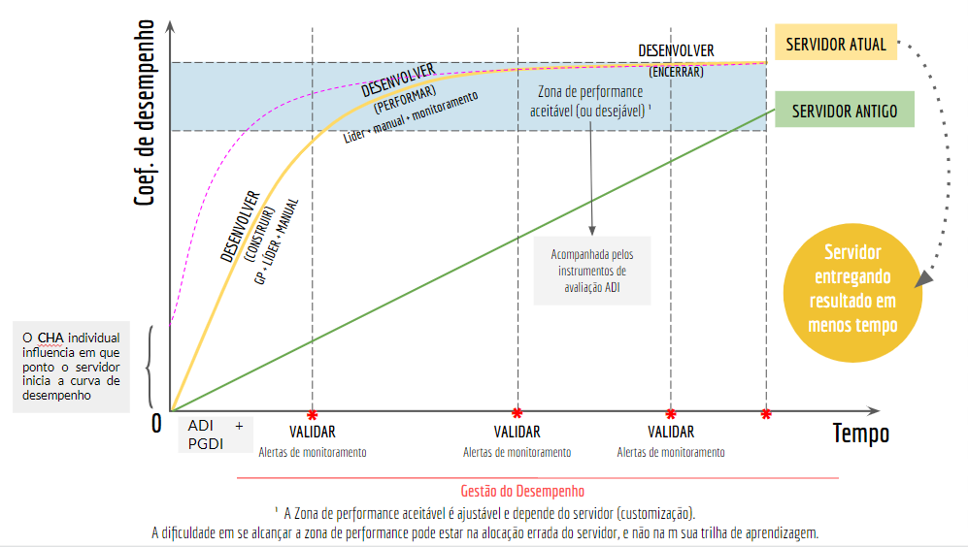
Líder + GP e o Desempenho
Valor
Público
Gráfico criado por Esaú Aguiar e adaptado por Daniel Santana

